Slide 1
CAS FINAL — DATABIRD
Local Bike
Modélisation dbt, cloud BigQuery & dashboard Metabase
github.com/data-ag/local_bike_project
BigQuery · dbt · Metabase
Notes:
Cas final DataBird. Objectif : modéliser la base transactionnelle de Local Bike pour alimenter un dashboard d'optimisation des ventes.

Slide 2
Du brut à l'insight
Trois couches dbt, une couche exposée à la BI
1
Staging
2
Intermediate
3
Mart
1:1 avec la source.
Renommage, typage,
calculs de ligne.
→
Jointures et enrichissement.
Neutre et exhaustif,
donc réutilisable.
→
Couche métier.
Règles de gestion,
exposée à Metabase.
Insights visés
CA & Remises
Panier & Top produits
Ruptures & surstock
Retards de livraison
Notes:
La donnée descend de gauche à droite. Les règles métier ne vivent que dans le mart : staging et intermediate restent neutres, donc réutilisables.

Slide 3
1
Staging
Une vue par table source, sans logique métier
Renommage et typage
Préfixe métier (customer_city, store_city), SAFE_CAST des dates.
Clés primaires reconstruites
order_item_id et stock_id, absents de la source.
Calculs de ligne
total_paid & total_discount.
Tests d'intégrité
unique, not_null, relationships sur toutes les FK.
9 MODÈLES
stg__brands
stg__categories
stg__customers
stg__order_items
stg__orders
stg__products
stg__staffs
stg__stocks
stg__stores
Notes:
Le staging ne décide de rien. Il rend la source utilisable : noms explicites, types corrects, clés primaires, et une batterie de tests qui garantit l'intégrité avant toute transformation.

Slide 4
2
Intermediate
Etape des jointures
int__orders
1 commande
int__products
1 produit
Ajoute les libellés client, magasin et vendeur.
Ajoute la marque et la catégorie.
int__order_items
1 ligne de commande
int__stocks
1 magasin × produit
Table de faits des ventes, tout le contexte joint.
Aucun filtre métier, pour que int__stocks puisse réutiliser ce modèle.
Croise le stock et les ventes : couverture en mois.
Notes:
Cette couche porte les jointures pour que le mart n'ait plus qu'un seul parent. Elle reste volontairement neutre : aucun filtre, sinon int__stocks hériterait de règles qui ne le concernent pas.

Slide 5
3
Mart
Construction des modèles métier. Un grain par modèle.
mrt_orders_report
1 ligne de commande
CA, panier moyen, top produits, remises
mrt_shipping_report
1 commande
Délais d'expédition, commandes en retard
mrt_stocks_report
1 magasin × produit
Ruptures de stock, surstock
→ & 3 tests singuliers : assert_required_after_order, assert_shipped_after_order & assert_shipped_orders_have_shipped_date.
Décisions clés Commande annulées/bloquées exclues des marts shipping & stocks, conservées avec label dans orders · couverture stock calculée sur MAX(order_date) · surstock au-delà de 6 mois
Notes:
Trois marts, trois grains. Le périmètre est commun aux trois (annulées exclues) pour qu'ils restent joignables sans biais. La date de référence est MAX(order_date) : le dataset s'arrête en 2018.

Slide 6
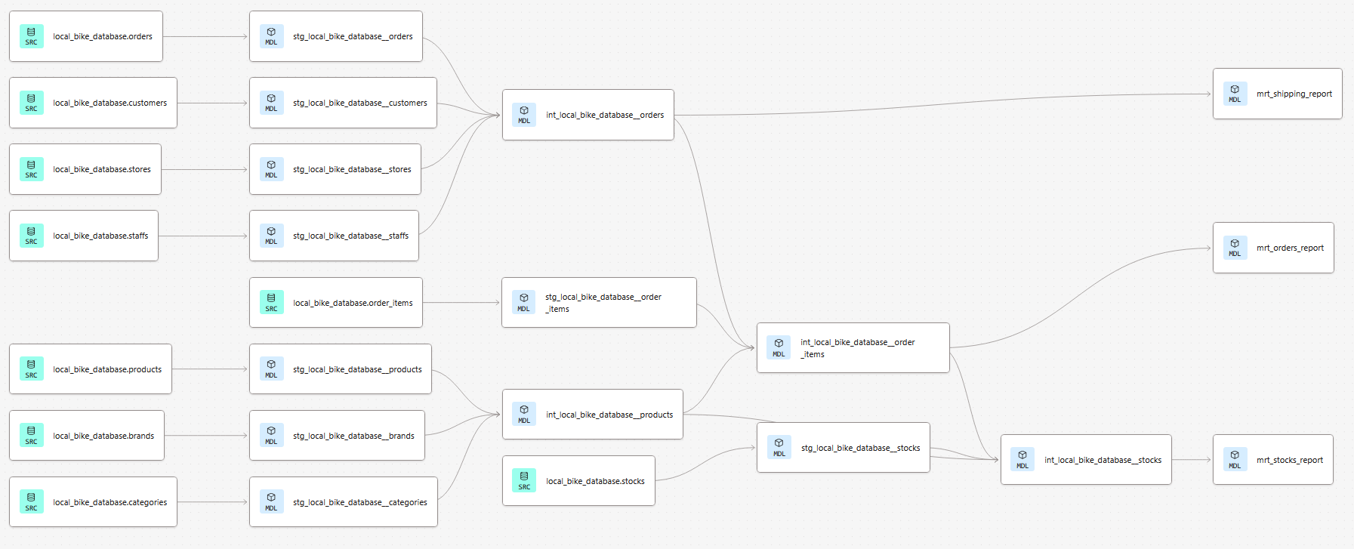
Lineage
Généré par dbt cloud
Notes:
Placer ici la capture du DAG dbt.

Slide 7
+
Ébauche d'analyse
L'analyse appartient au métier — premiers signaux et action suggérée
1. Expédition
32% de retards
458 des 1 445 commandes expédiées sont parties en retard. À corriger en priorité côté logistique.
2. Concentration
71% du CA à Baldwin
Rowlett ne pèse que 11% : à développer ou à laisser de côté, décision business à prendre.
3. Action → réappro
113 K$ de CA à risque
17 références vendues ces 12 derniers mois en rupture — dont Trek Remedy 9.8 à Baldwin : 53 K$/an.
Périmètre Données fiables : jan. 2016 → mars 2018. Au-delà, le fichier semble incomplet : commandes bloquées en avril, plus aucune activité ensuite.

Slide 8
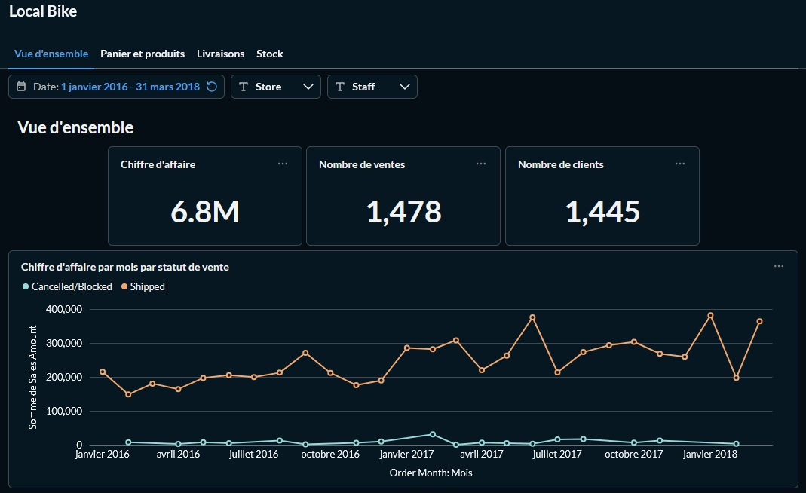
Dashboard
Pensé pour le métier
Notes:
Placer ici la capture du DAG dbt.

Slide 9
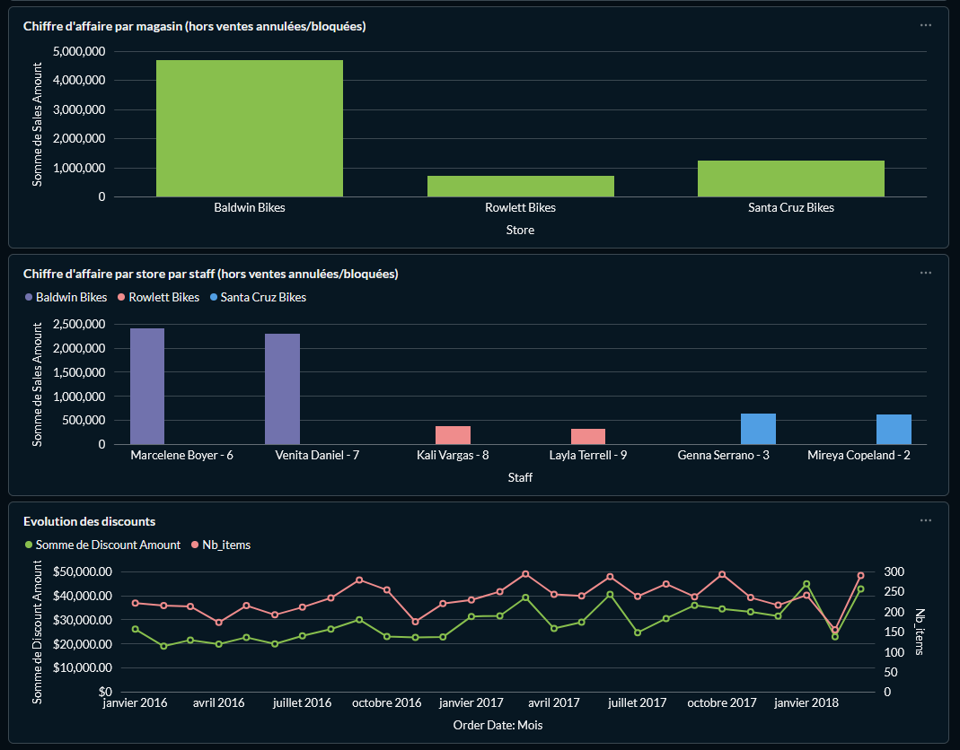
Dashboard
Notes:
Placer ici la capture du DAG dbt.

Slide 10
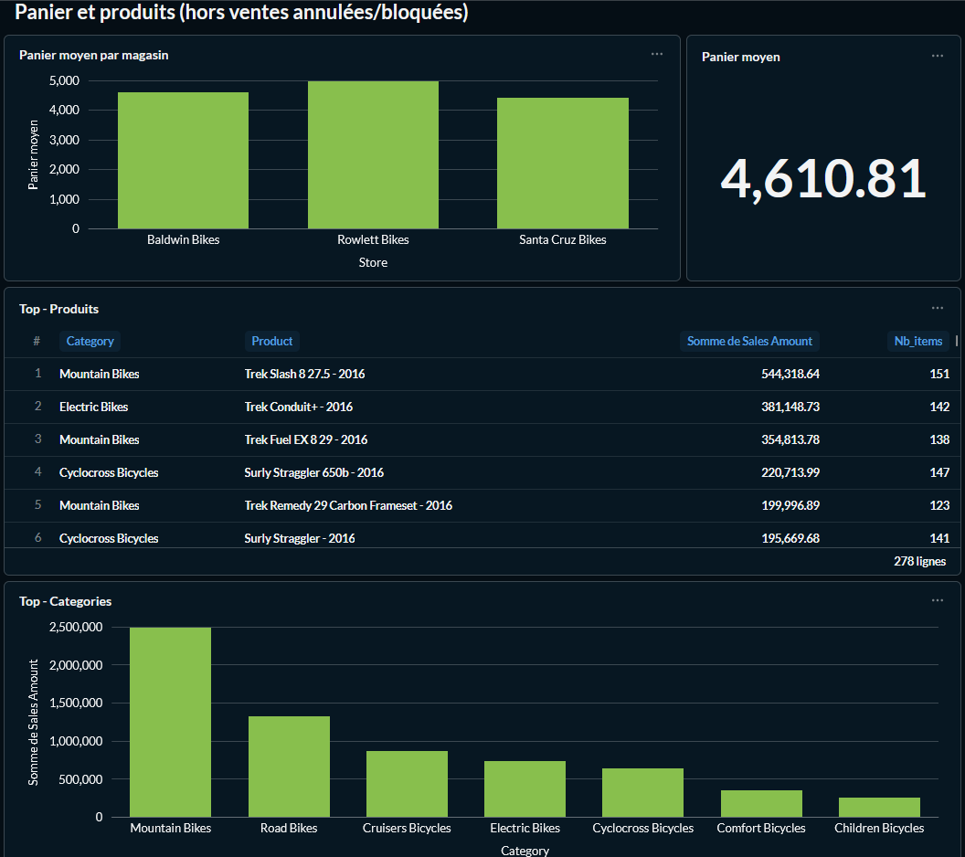
Dashboard
Notes:
Placer ici la capture du DAG dbt.

Slide 11
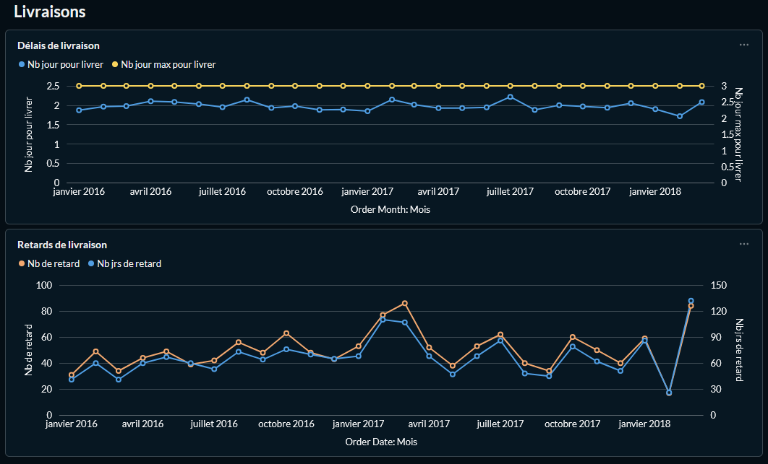
Dashboard
Notes:
Placer ici la capture du DAG dbt.

Slide 12
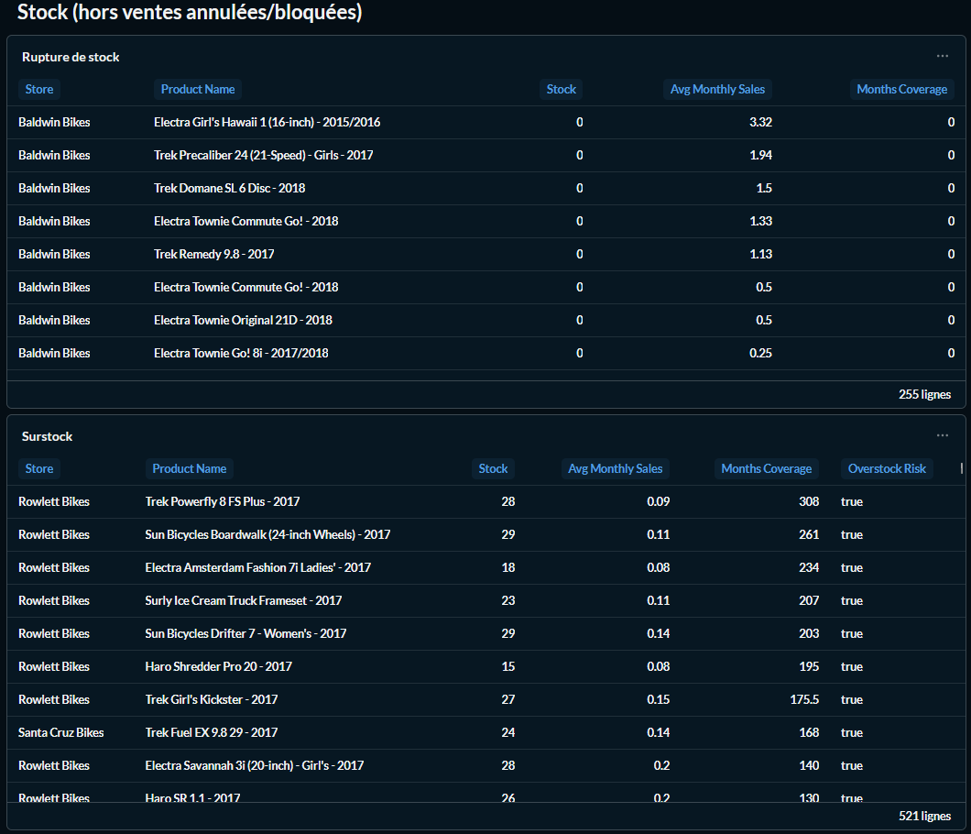
Dashboard
Notes:
Placer ici la capture du DAG dbt.

Slide 13
Merci
github.com/data-ag/local_bike_project
Notes:
Merci — ouverture aux questions.

